Slide 1
Немецкий язык
Московский международный фестиваль языков 2022

Slide 2
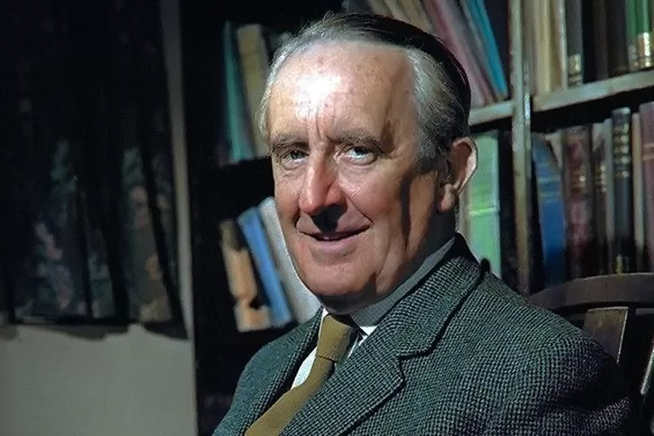
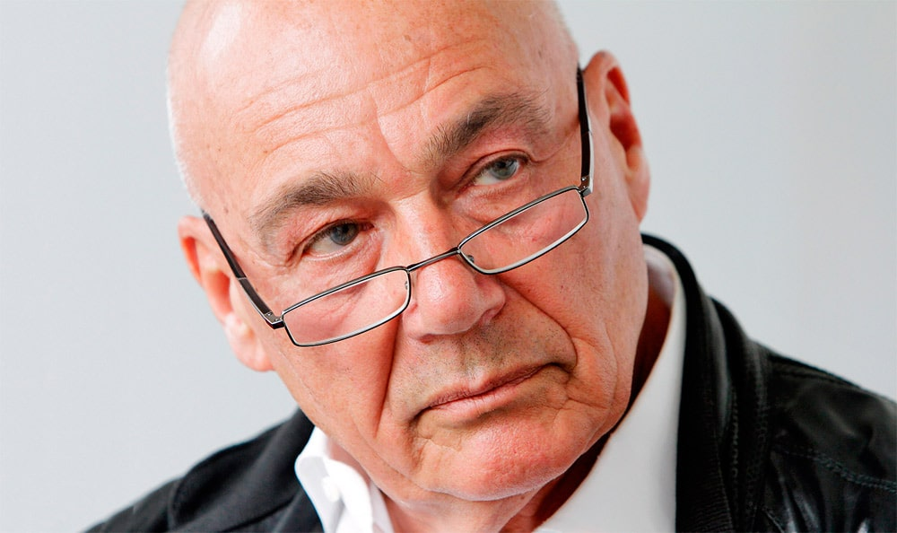
Некоторые правила чтения
- Ганс, ты знаешь, как эти рюсские наш шоколад Риттер Шпорт называют?
- Как?
- Риттер Ссспорт...
- Шволочи!
Ä - Э
Ö – Ё(О)
Ü – У(Ю)
A – А
E – Э
Z - Ц
ß – с
SCH – Ш
CH – Х
EU – ОЙ
EI – АЙ
IE – Иии
IG - ХЬ
J - Й
S – З, Ш (перед буквами P, T), C (в конце слова)
V – В, Ф (в начале слова)
- Да не Поцнер я! Ну сколько можно!
- А меня вообще Толкиеном обзывают. Чертовы фанаты!

Slide 3
Примеры слов
Europa
Deutschland - Германия
Zeitung – газета
Volk – народ
Schule – школа
Übung – упражнение
Licht - свет
Spiegel – зеркало
Stern – звезда
Schauspieler – актер
gelb – желтый
Geld – деньги
Gold – золото
Morgen – утро
morgen - завтра
will – хочу
fast - почти
bekommen
Glück
Traum
tschüss – пока (bye)
süß - сладкий
zusammen – вместе
schlecht – плохо(й)
zurück – назад
Meisterschaft - чемпионат
Schlafzimmer – спальня
Meinung – мнение
Wohnung – квартира
Heizung – отопление

Slide 4
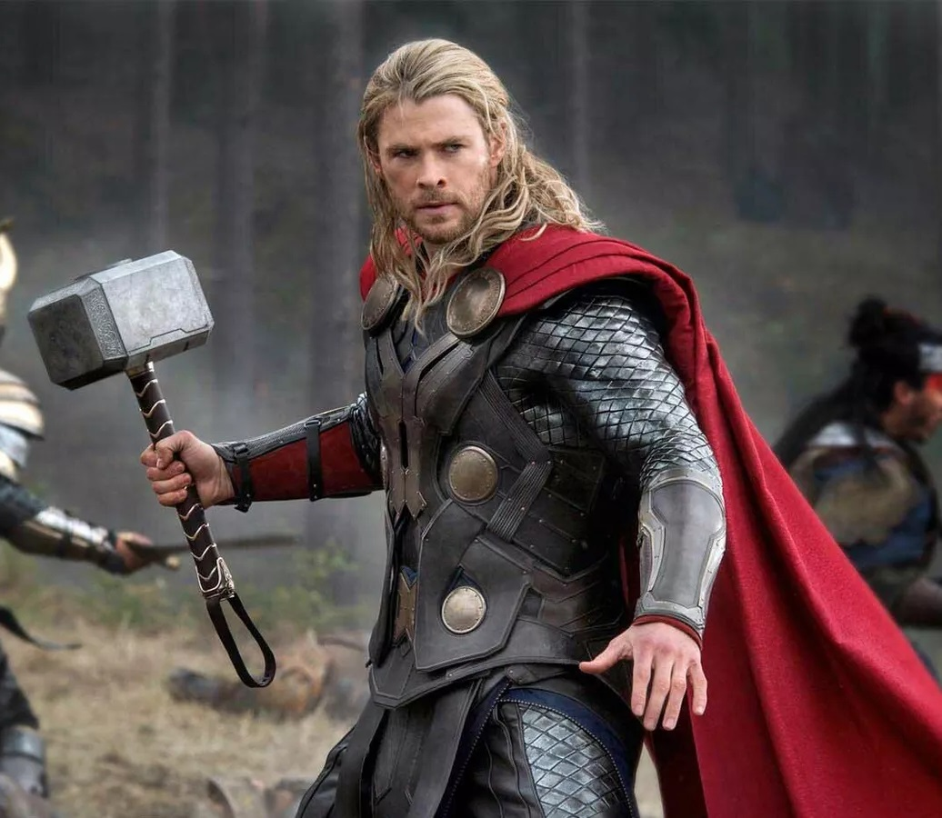
Дни недели
Morgen, morgen, nur nicht heute, sagen alle faulen Leute
Обозначение + tag (день)
Montag – понедельник
Dienstag – вторник
Mittwoch – среда
Donnerstag – четверг
Freitag – пятница
Samstag – суббота
Sonntag – воскресенье
- Кто тут посредний?

Slide 5
числительные
eintausendneunhundertfünfundvierzig
neunzehnhundertfünfundvierzig
Единицы
До двадцати (цифра + 10)
Десятки (цифра + zig)
Десятки с единицами (вначале единицы)
Eins – один
Zwei – два
Drei – три
Vier – четыре
Fünf – пять
Sechs – шесть
Sieben – семь
Acht – восемь
Neun - девять
Zehn - десять
Elf – одиннадцать
Zwölf – двенадцать
Dreizehn – тринадцать
Vierzehn – четырнадцать
Fünfzehn – пятнадцать
Sechzehn – шестнадцать
Siebzehn – семнадцать
Achtzehn – восемнадцать
Neunzehn - девятнадцать
Zwanzig – двадцать
Dreißig – тридцать
Vierzig – сорок
Fünfzig – пятьдесят
Sechzig – шестьдесят
Siebzig – семьдесят
Achtzig – восемьдесят
Neunzig - девяносто
Dreiundzwanzig – 23
Vierundvierzig – 44
Fünfundachtzig – 85
Sechsundsiebzig –
Siebenunddreißig –
Einundsechzig –
Neunundfünfzig –
Einhundert – 100
76
37
61
59

Slide 6
Три рода существительных и их артикли
Род | Определенный артикль | Неопределенный артикль
Мужской | der | ein
Женский | die | eine
Средний | das | ein
Множест. | die | -
der Kater – кот
die Katze – кошка
die Maus – мышь
der Junge – мальчик
das Mädchen - девочка
der Löffel – ложка
die Gabel – вилка
das Messer – нож
der Tisch - стол
der Vater – отец
die Mutter – мать
die Eltern – родители
der Großvater – дедушка
die Großeltern –
das Kind – ребенок
die Kinder –
der Bruder – брат
die Schwester – сестра
die Geschwister –
дети
дед+бабка
братья+сестры

Slide 7
феминитивы
Феминитивы в немецком образуются с помощью артикля женского рода die и суффикса in.
der König – король
die Königin – королева
der Kellner – официант
die Kellnerin – официантка
der Student – студент
die Studentin – студентка
der Lehrer – учитель
die Lehrerin - учительница
der Freund – друг
die Freundin – подруга
der Übersetzer – переводчик
die Übersetzerin – переводчица
der Kanzler - канцлер
die Kanzlerin – канцлерка (не канцелярка!)
der Professor – профессор
die Professorin –
профессорка
самка профессора профессорша

Slide 8
Составные существительные
Составные существительные состоят из нескольких слов идущих подряд. Первые из них описывают последнее. Всё слово получает род этого последнего.
das Mittel – средство
das Zeug – штука
Spülmittel – мыть + средство =
Bleichmittel – бледный + средство =
Schlafmittel – сон + средство =
Lebensmittel – жизнь + средство =
Sonnenschutzmittel – солнце + защита + средство
Flugzeug – полет + штука =
Spielzeug – игра + штука =
Schlagzeug – удар + штука =
Ölzeug – масло + штука =
Spielzeugauto – игра + штука + машина =
моющее средство
самолет
отбеливатель
игрушка
снотворное
ударный инструмент
продукты
непромокаемая одежда
машинка
https://de.wordhippo.com

Slide 9
Составление существительных
-schaft – -во
-keit/-heit – -та/-сть
Bahnhof – дорога + двор = вокзал
Flughafen – полет + порт = аэропорт
Milchkaffee – кофе с молоком
Wachmann – бодрствовать + мужчина
Kopfhörer – голова + слушатель
Regenmantel – дождь + плащ
Regenbogen – дождь + дуга
Gesellschaft – общество
Mannschaft - команда
Hörerschaft – слушатели
Kundschaft - клиентура
Ritterschaft – рыцарство
Bruderschaft - братство
Sauberkeit – чистота
Schönheit – красота
Fähigkeit - способность
Möglichkeit – возможность
Schwierigkeit - трудность
Süßigkeit(en) – сласть(и)

Slide 10
Лица И глаголы. Настоящее время
machen – делать
Примеры глаголов
делаю
делаешь
делает
делает
делает
делаете
ich
du
er
sie
es
Sie
– я
– ты
– он
– она
– оно
– Вы
mache
machst
macht
macht
macht
machen
lesen – читать
schreiben – писать
haben – иметь
sitzen – сидеть
laufen – бежать
spielen – играть
kochen - варить
kaufen – покупать
schwimmen - плавать
wir
ihr
sie
– мы
– вы
– они
делаем
делаете
делают
machen
macht
machen
www.verbformen.ru

Slide 11
Падежи
В немецком языке падежи задаются артиклями и окончаниями существительных
 |  | Определенный артикль |  |  |  | Неопределенный артикль
 |  | Муж. | Жен. | Ср. | Мн. | Муж. | Жен. | Ср.
Именительный | Nominativ | der | die | das | die | ein | eine | ein
Винительный | Akkusativ | den | die | das | die | einen | eine | ein
Дательный | Dativ | dem | der | dem | den | einem | einer | einem
Родительный | Genitiv | des | der | des | der | eines | einer | eines
Übung macht den Meister
Ich habe einen Kater
Er schreibt den Brief
Wir fahren in die Stadt
Ich gebe dem Kind einen Apfel
Der Tisch steht in der Wohnung
Das Auto gehört dem Mann
Er kommt aus dem Haus
Das Pferd des Reiters ist weiß
Das Buch des Studenten ist interessant
Das Auto des Mannes ist kaputt
Die Regeln der Ritterschaft sind komisch

Slide 12
Притяжательные местоимения
Некоторые люди хотят чтобы все было по ихнему. Но так не бывает, потому что нет такого слова.
Склонение местоимений
В именительном
Род | Аккузатив | Датив | Генетив
Мужской | meinen | meinem | meines
Средний | mein | meinem | meines
Женский | meine | meiner | meiner
Множест. | meine | meinen | meiner
Лицо | Аккузатив | Датив
ich | mich (меня) | mir (мне)
du | dich (тебя) | dir (тебе)
er | ihn (его) | ihm (ему)
sie | sie (её) | ihr (ей)
es | es (его) | ihm (ему)
wir | uns (нас) | uns (нам)
ihr | euch (вас) | euch (вам)
sie/Sie | sie/Sie (их/в) | Ihnen/Ihnen
Лицо | м.р./с.р. | ж.р/мн.
ich | mein | meine
du | dein | deine
er/es | sein | seine
sie/sie | ihr | ihre
wir | unser | unsere
ihr | euer | eure
Sie | Ihr | Ihre
Das Pferd ihres Mannes ist weiß
Ich gebe deinem Kind einen Apfel
Er stiehlt unseren Regenschirm
Sie hilft dir

Slide 13
Вспомогательные глаголы
Глаголы haben (иметь) и sein (быть) служат также вспомогательную роль для описания состояния и формирования прошедшего времени.
haben
sein
Лицо | Настоящее | Прошедшее
ich | habe | hatte
du | hast | hattest
er/sie/es | hat | hatte
wir | haben | hatten
ihr | habt | hattet
sie/Sie | haben | hatten
Лицо | Настоящее | Прошедшее
ich | bin | war
du | bist | warst
er/sie/es | ist | war
wir | sind | waren
ihr | seid | wart
sie/Sie | sind | waren
Ich habe Durst – я хочу пить
Du hast Recht – ты прав
Sie ist Lehrerin – она учительница
Er ist wütend – он зол

Slide 14
Прошедшее время
Прошедшее время формируется либо изменением глагола в форму Претеритум (простое прошедшее) либо его изменением в форму Партицип II (причастие) и использование совместно с вспомогательным глаголом sein или haben.
Партицип. Вставка префикса ge-
Претеритум. Вставка суффикса -te
Инфинитив | Претерит | Партицип II
essen (есть) | aß | gegessen
kommen (приходить) | kam | gekommen
nehmen (брать) | nahm | genommen
trinken (пить) | trank | getrunken
Лицо | machen
ich | machte
du | machtest
er/sie/es | machte
wir | machten
ihr | machtet
sie/Sie | machten
Ihr spieltet Fußball
Ich trank gestern den Kaffee
Sie hat den Schmied genommen
Du bist schon gekommen

Slide 15
Будущее и сослагательное
Будущее время и сослагательное наклонение образуются с помощью глагола werden (становиться) и глагола в инфинитиве, которые вместе создают рамочную конструкцию.
werden (становиться)
Ich werde das Sprachfest besuchen
Du wirst nach Frankreich fahren
Sie wird gut studieren
Ich würde das Auto kaufen
Ihr würdet Fußball spielen
Лицо | Презенс (будущее) | Конъюнктив II (сослагательное)
ich | werde | würde
du | wirst | würdest
er/sie/es | wird | würde
wir | werden | würden
ihr | werdet | würdet
sie/Sie | werden | würden

Slide 16
Модальные глаголы
Модальные глаголы описывают желания и возможности (хорошо, когда они совпадают).
Предложение составляется из модального глагола нужного лица и действия в инфинитиве.
Лицо | können (мочь) | dürfen (Иметь разрешение) | müssen (должен) | sollen (следует) | möchten (хотеть) | wollen (желать)
ich | kann | darf | muss | soll | möchte | will
du | kannst | darfst | musst | sollst | möchtest | willst
er/sie/es | kann | darf | muss | soll | möchte | will
wir | können | dürfen | müssen | sollen | möchten | wollen
ihr | könnt | dürft | müsst | sollt | möchtet | wollt
sie/Sie | können | dürfen | müssen | sollen | möchten | wollen
Ihr müsst morgen früh aufstehen
Er kann gut Gitarre spielen
Ich möchte nach Japan fliegen
Du sollst mehr Sport treiben
Wir wollen nichts machen
Ihr dürft hier sitzen

Slide 17
Отделяемые приставки
К некоторым глаголам могут быть добавлены приставки, которые меняют их смысл.
Некоторые из этих приставок отделяемые – в предложении приставка отделяется и попадает в конец.
Если в предложении есть второй глагол, то приставка не отделяется.
Отделяемые приставки: ab-, an-, auf-, aus-, ein-, mit-, nach-, weg-, zu-
Неотделяемые приставки: be-, ent-, er-, ver-, zer-
Разной отделяемости: durch-, über-, um-, unter-
Ich schlage vor Deutsch zu lernen
Ich will dir Gift vorschlagen
laufen – бежать, ablaufen – убегать
fahren – ехать, abfahren – уезжать
schlagen – бить, vorschlagen – предлагать
kaufen – покупать, einkaufen – закупаться, verkaufen – продавать

Slide 18
Возвратная форма - Sich -ся
Для образования возвратной формы, когда действие направлено на самого себя используется слово sich – себя (-ся).
Лицо | Аккузатив | Датив
ich | mich | mir
du | dich | dir
er/sie/es | sich | sich
wir | uns | uns
ihr | euch | euch
sie/Sie | sich | sich
Ich freue mich – я радуюсь
Wir müssen uns beeilen – нам надо поторопиться
Ihr entspannt euch – вы расслабляетесь
Er wäscht sich – он моется

Slide 19
Отрицания. Nicht и kein
Предметы отрицаются с помощью kein, действия с помощью nicht. Nicht размещается в конце, после отрицаемого действия.
Ich sehe keinen Saft im Kühlschrank – Я не вижу сока в холодильнике
Sie ist keine Studentin – Она не студентка
Ich mag das Buch nicht – Мне не нравится эта книга
Er arbeitet nicht – Он не работает

Slide 20
вопросы
Вопросы формируются либо путем перемещения глагола в начало предложения, либо с помощью вопросительного слова за которым следует глагол.
Вопросительные слова
Haben Sie fragen?
Wohin gehst du?
Wann fährst du ab?
Wo ist die Kneipe?
Trinkst du Bier?
was – что
wer – кто
wie – как
wann – когда
wo – где, woher – откуда, wohin – куда

Slide 21
Немецкие фамилии и их значения
Мюллер (Müller) — мельник
Шмидт (Schmidt) — кузнец
Шнайдер (Schneider) — портной
Фишер (Fischer) — рыбак
Майер (Meier) — управляющий
Вебер (Weber) — ткач
Бауэр (Bauer) — крестьянин
Рихтер (Richter) — судья
Циммерманн (Zimmermann) — плотник
Шульц (Schulz) — староста
Вольф (Wolf) — волк
Кляйн (Klein) — маленький
Шварц (Schwarz) — чёрный
Краузе (Krause) — кудрявый

